Slide 1
Diskrétní optimalizace
Prof. RNDr. Jaroslav Janáček, CSc.
Doc. Ing. Michal Koháni PhD.
RNDr. Alžbeta Szendreyová PhD.
Doc. Ing. Ľuboš Buzna PhD.
Ing. Katarína Zábovská, PhD.
Mgr. Peter Czimmermann, PhD.
Katedra matematických metód a operačnej analýzy, Fakulta riadenia a informatiky, Žilinská univerzita v Žiline, jaroslav.janacek@fri.uniza.sk
Pomocné materiály k 1. tématu (zhruba první přednáška) jsou strukturované podle rozpisu na dalším snímku.

Slide 2
Diskrétní optimalizace
V následujících pomocných materiálech naleznete následující:
Doporučená literatura (snímek 3)
Pokyny pro přípravu na přednášku v aktuálním týdnu (snímek 4)
Pokyny na přípravu cvičení v následujícím týdnu po absolvovaní přednášky v aktuálním týdnu (snímek 5)
Pokyny na přípravu cvičení v aktuálním týdnu (snímek 6)
Pomocný materiál z přednášky v aktuálním týdnu (od snímky 7)
Příklady na rozmyšlení (snímky na konci této prezentace)

Slide 3
Doporučená literatura
Janáček, J., Koháni, M., Szendreyová, A., Buzna, L: Diskrétna optimalizácia. EDIS, Žilinská univerzita v Žiline, 2015, 316 s. ISBN 978-80-554-1052-4
K přednášce plánované pro aktuální týden naleznete podklady ve výše uvedené knize na stranách 17-33.
Operativní informace o úlohách a obsahu nejbližších přednášek hledejte v systému Moodle!!

Slide 4

Jak by jste se měli připravit na tuto přednášku?
Je to první přednáška, teoreticky by jste ji měli rozumět bez nějaké přípravy.
Pro jistotu si ale zopakujte grafickou prezentaci dvojice hodnot (vektoru o dvou složkách) v ploše (v dvojrozměrném prostoru v kterém jsou zadány kartézské osy).
Poznámky: dvojici hodnot proměnných (například <x1, x2>= <2, 1> ), odpovídá právě jeden bod v ploše.
Množině všech řešení rovnice (například 5*x1+10*x2=20 ) odpovídá přímka (nakreslete si ji, prosím).
Množině všech řešení s nerovnosti (například 5*x1+10*x2 ≤ 20 ) odpovídá polorovina (nakreslete si ji, prosím).

Slide 5
Co by jste si měli odnést z této přednášky a znát na následujících cvičeních?
Úloha plánování výroby a její model.
Dopravní úloha a její model.
Směšovací úloha a její model.
Grafická reprezentace množiny přípustných řešení.
Konvexnost množiny přípustných řešení.
Krajní bod množiny přípustných řešení.

Slide 6
Co by jste si měli připravit pro cvičení v aktuálním týdnu?
Zopakovat si Gauss-Jordanovu metodu řešení soustavy lineárních rovnic.
Zopakovat si, co je to hodnost matice a jak tu hodnost zjistit.
Zopakovat si práci s vektory (sčítání vektorů, násobení vektoru reálným číslem)
Zopakovat si násobení matic (kdy vlastně mohu dvě matice násobit a jak se to dělá)

Slide 7
Úloha plánování výroby
(Production Problem)
Drobný podnikatel vyrábí a prodává bramborové lupínky a hranolky s jednotkovými zisky pořadě za ceny 80 a 50 peněžních jednotek za kilogram produktu. Na výrobu 1 kg lupínků je zapotřebí 2 kg brambor a 0.4 kg oleje, na výrobu 1 kg hranolků je třeba 1.5 kg brambor a 0.2 kg oleje. Podnikatel nakoupil před zahájením výroby 100 kg brambor a 16 kg oleje za regulované ceny. Jaká množství jednotlivých produktů má podnikatel vyrábět a prodávat, aby maximalizoval svůj zisk při respektování omezených množství obou surovin, které má k dispozici?

Slide 8
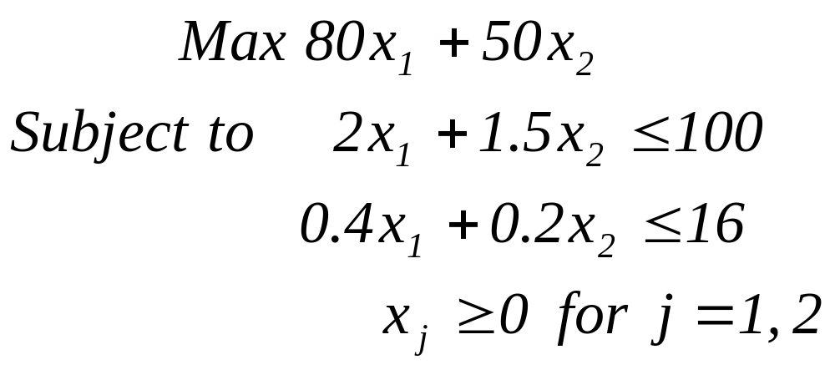
Model úlohy plánování výroby
Účelová funkce
Strukturální podmínky
Obligatorní podmínky

Slide 9
Dopravní úloha
(Transportation Problem)
Je třeba co nejlevněji uspokojit požadavky spotřebitelů j = 1, 2, 3, 4 na dovezení b_{j} tun cementu, kde hodnoty b_{j} jsou postupně 7, 8, 10 a 11. Požadavky spotřebitelů je možno uspokojit ze skladů i = 1, 2, 3, které disponují zásobami a_{i} tun cementu, kde hodnoty a_{i} jsou pro i = 1, 2, 3 postupně 10, 15, 11. Jednotkové dopravní náklady c_{ij} na přepravu jedné tuny cementu ze skladu i k spotřebiteli j jsou v tabulce.
c_{ij} | 1 | 2 | 3 | 4
1 | 4 | 5 | 5 | 3
2 | 6 | 6 | 7 | 8
3 | 5 | 7 | 7 | 5

Slide 10
Dopravní úloha
(Prezentace v grafu)
10
1
1
7
2
2
8
15
3
10
11
3
4
11

Slide 11
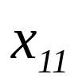
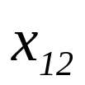
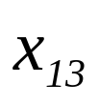
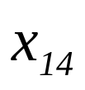
Dopravní úloha
(Prezentace v grafu)
10
1
1
7
2
2
8
15
3
10
11
3
x_{ij} rozhodnutí o tom, kolik se poveze cementu z i do j.
4
11

Slide 12
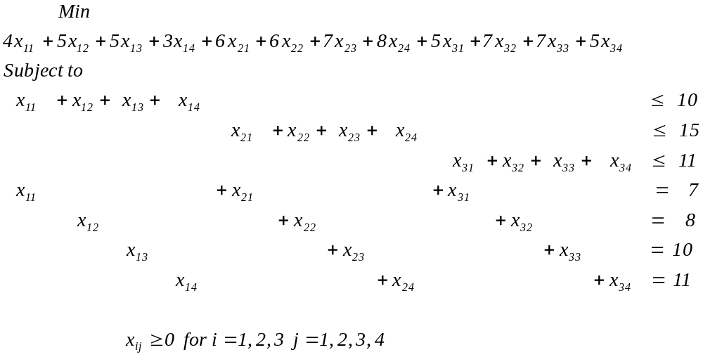
Model dopravní úlohy

Slide 13
Směšovací úloha
Benzín č. | 1 | 2 | 3
Jedn. cena | 4 | 3 | 6
Výhřevnost | 4 | 2 | 5
Okt. číslo | 69 | 73 | 79
Podnik vyrábí a prodává benzín, který musí mít následující parametry: výhřevnost alespoň 3[GJ/m³] a oktanové číslo alespoň 72. Prodávaný benzín je míchán z tří druhů benzínů, jejichž parametry jsou uvedeny v tabulce. Výhřevnost i oktanové číslo směsi jsou dány váženým aritmetickým průměrem složek. Určete nejlevnější směs, kterou může podnik prodávat.
Př. Smícháním 2 m³ benzínu o výhřevnosti 5 GJ/m³ a 3 m³ benzínu o výhřevnosti 4 GJ/m³ dostaneme 5 m³ směsi o výhřevnosti v=(2*5+3*4)/(2+3)=22/5=4.4 GJ/m³ .

Slide 14
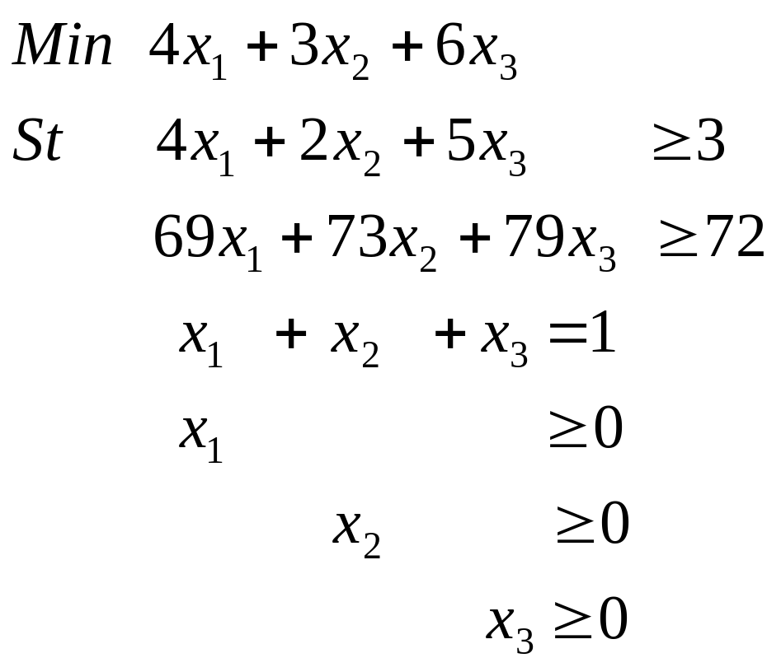
Směšovací úloha
Benzín č. | 1 | 2 | 3
Jedn. cena | 4 | 3 | 6
Výhřevnost | 4 | 2 | 5
Okt. číslo | 69 | 73 | 79
Př. Smícháním 2 m³ benzínu o výhřevnosti 5 GJ/m³ a 3 m³ benzínu o výhřevnosti 4 GJ/m³ dostaneme 5 m³ směsi o výhřevnosti v=(2*5+3*4)/(2+3)=22/5=4.4 GJ/m³ .

Slide 15
Co by jste si měli promyslet?
Jak se změní model úlohy plánování výroby, když podnikatel zařadí do výrobního programu bramborové placky, kde za jeden kg produktu získá 70 peněžních jednotek a spotřebuje na něj 1 kg brambor a 0.3 kg oleje?
Jak se změní model dopravní úlohy, když sklad 1 z technických důvodů nemůže zásobovat zákazníky 3 a 4, sklad 2 zákazníka 1 a sklad 3 zákazníka 2?

Slide 16
Co by jste si měli promyslet?
Jak se změní model směšovací úlohy, když 1 m³ směsi nesmí obsahovat více než 100g přísad, přičemž obsah přísad v jednotkách jednotlivých komponent je v následující tabulce:
Benzín č. | 1 | 2 | 3
Příměs [g/m³ ] | 100 | 50 | 110

Slide 17
Grafická reprezentace úlohy lineárního programování
Graficky, t.j. v ploše, lze reprezentovat jen množinu přípustných řešení úloh, které mají dvě proměnné.
Jednomu řešení t.j. dvojici hodnot proměnných, odpovídá právě jeden bod v ploše.
Množině všech řešení se stejnou hodnotou netriviální lineární formy odpovídá přímka.
Množině všech řešení s hodnotou netriviální lineární formy menší než zvolená hodnota odpovídá polorovina.

Slide 18
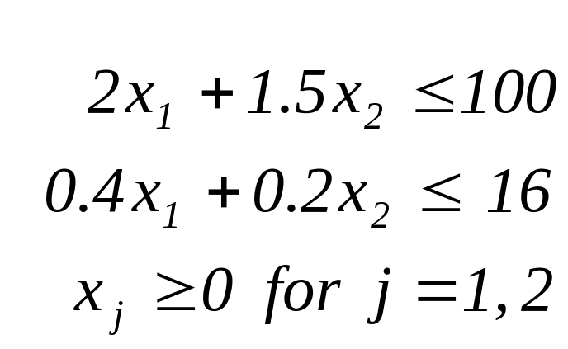

Grafická reprezentace úlohy plánování výroby
x₂
80
50
50
100
x₁

Slide 19
Grafická reprezentace úlohy plánování výroby
x₂
Má-li úloha lineárního programování optimální řešení, potom má množina přípustných řešení této úlohy alespoň jeden krajní bod, který je optimálním řešením.
80
50
50
100
x₁

Slide 20
Konvexnost množiny přípustných řešení úlohy lineárního programování
x₂
Řekneme, že množina M⊆E_{n} je konvexní, pokud pro každé dva body x, y ∈ M a pro každé reálné číslo α ∈ <0, 1> platí αx +(1-α)y ∈ M.
Množina M je konvexní, pokud do ní patří s každými dvěma body i jejich spojnice.
80
50
50
100
x₁

Slide 21
Krajní bod množiny přípustných řešení úlohy lineárního programování
x₂
Krajním bodem konvexní množiny M nazveme takový bod z ∈ M, který není konvexní kombinací žádných jiných dvou bodů množiny M.
T.j. neexistují dva body x, y ∈ M a reálné číslo α ∈ (0, 1) takové,aby platí z = αx +(1-α)y.
.
80
50
z
50
100
x₁

Slide 22
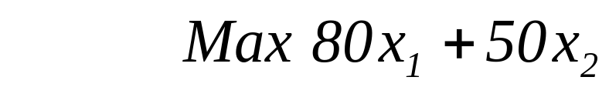
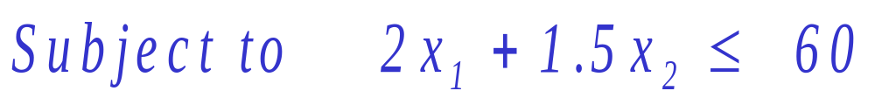
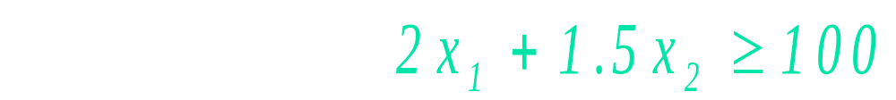
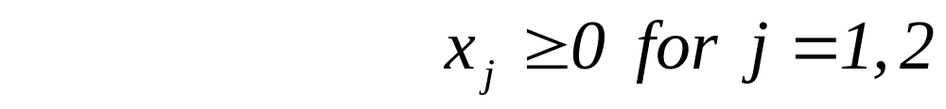
Kdy neexistuje optimální řešení úlohy lineárního programování??
x₂
a) Je-li množina přípustných řešení úlohy prázdná.
80
50
50
100
x₁

Slide 23
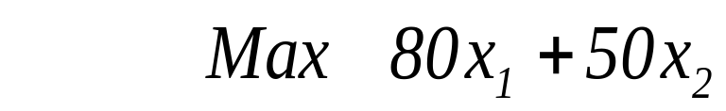
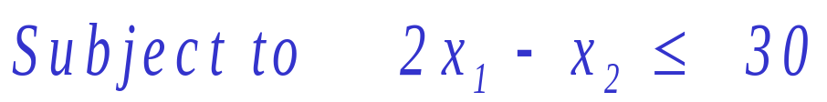

Kdy neexistuje optimální řešení úlohy lineárního programování??
x₂
b) Je-li množina přípustných řešení úlohy neomezená ve „směru“ optimalizace .
80
50
50
100
x₁

Slide 24
Co by jste si měli promyslet?
Jak se změní množina přípustných řešení původní úlohy plánování výroby, když zásoba brambor klesne ze 100 kg na 70 kg?
Jak se změní množina přípustných řešení původní úlohy plánování výroby, když zásoba oleje bude zvýšena z 16 kg na 20 kg?
Jaké bude optimální řešení původní úlohy plánování výroby, když zisk z jednoho kg lupínků klesne z 80 na 10 peněžních jednotek?

Slide 25
Co by jste si měli promyslet?
Jaké bude optimální řešení původní úlohy plánování výroby, když zisk z jednoho kg lupínků vzroste z 80 na 160 peněžních jednotek?
Dokažte, že množina všech čtveřic <x₁, x₂, x₃, x₄ > reálných čísel vyhovujících podmínce
1*x₁ + 2*x₂ +3*x₃ +4*x₄ ≤ 120
je konvexní.

Slide 26
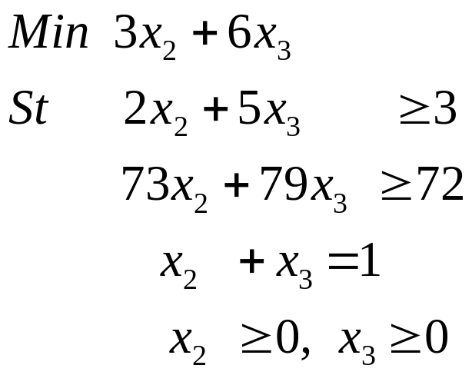
Co by jste si měli promyslet?
Redukujte model směšovací úlohy jen na směšování komponent 2 a 3. Následujícím způsobem:
A teď nakreslete množinu přípustných řešení!
Určete všechny krajní body!
Nalezněte optimální řešení!
Zjistěte při jaké hodnotě koeficientu c₃ se optimální řešení změní!

Slide 27
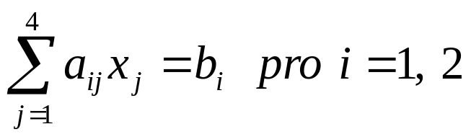
Co by jste si měli promyslet?
Tabulkou {a_{ij},b_{i}} je zadaná soustava dvou rovnic o čtyřech proměnných.
a_{ij} | 1 | 2 | 3 | 4 | bi
1 | 2 | 0 | 4 | 6 | 4
2 | 0 | 3 | 6 | 12 | 12
Jakou má matice {a_{ij}} hodnost?
Jakou má matice {a_{ij},b_{i}} hodnost?
Nalezněte všechna řešení soustavy rovnic taková, která mají nejvýše dvě proměnné nenulové!

